Slide 1

ПРОФИЛАКТИКА
ДЕСТРУКТИВНОГО ПОВЕДЕНИЯ
Муниципальное образовательное учреждение
дополнительного образования
«Дом детского творчества»
Ясногорского района Тульской области
Подготовила: педагог-психолог
Антонова Лидия Викторовна

Slide 2

Что такое «деструктивное поведение»?

Slide 3

Поведение человека - совокупность действий, в которых выражается его отношение к обществу, другим людям, к миру.

Slide 4
ПОВЕДЕНИЕ
ДЕСТРУКТИВНОЕ
КОНСТРУКТИВНОЕ

Slide 5

Конструктивное поведение

Slide 6

Деструктивное поведение

Slide 7

АГРЕССИЯ – мотивированное деструктивное поведение, противоречащее нормам и правилам существования людей в обществе, наносящее вред объектам нападения (одушевленным и неодушевленным), приносящее физический ущерб людям (отрицательные переживания, состояния напряженности, страха, подавленности)

Slide 8
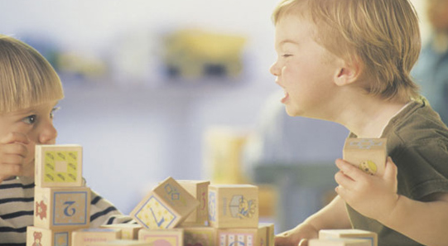

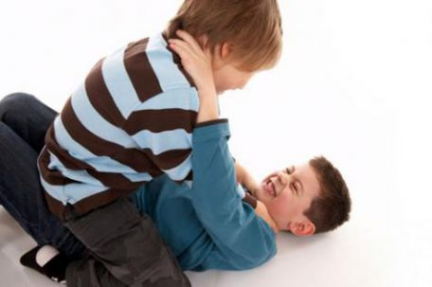

Slide 9


АГРЕССИЯ И АГРЕССИВНОСТЬ
Агрессивность | Агрессия
готовность к совершению действия | проявление действия

Slide 10
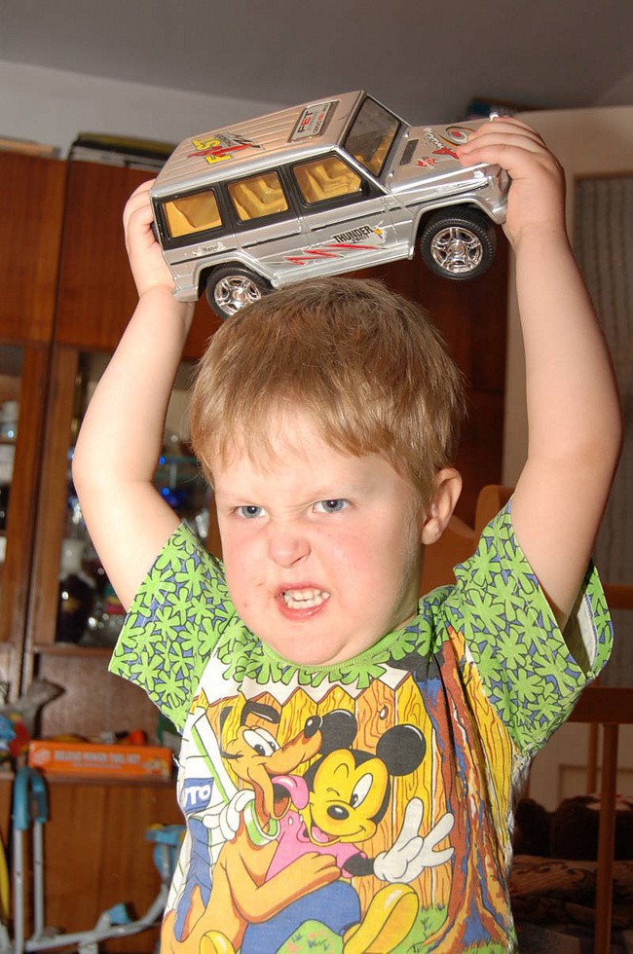

Детская агрессивность – признак внутреннего эмоционального неблагополучия
И агрессия и агрессивность оказывают отрицательное действие на жизнь ребенка и становление его личности

Slide 11
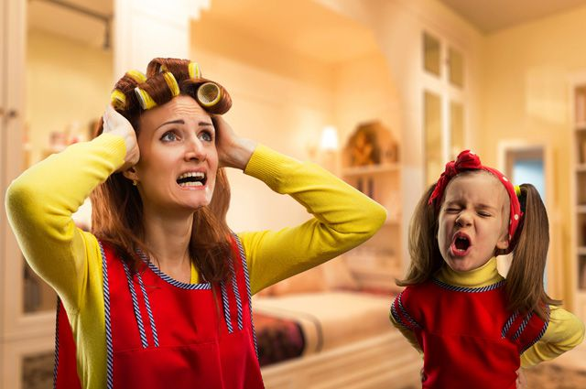
К чему же приводит агрессивное поведение?

Slide 12
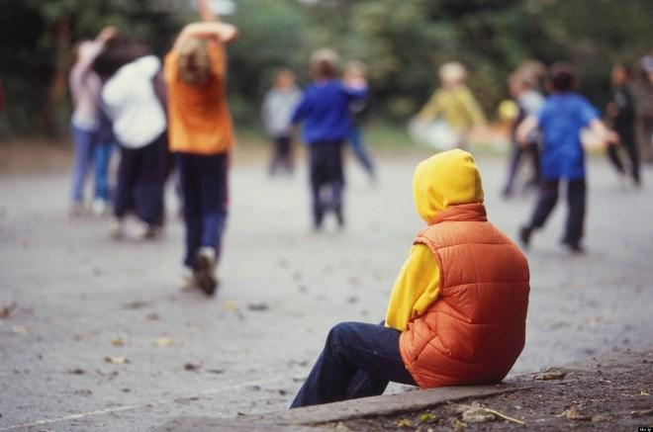
Не зная других вариантов поведения, ребенок попадает в замкнутый круг, в котором его агрессия порождает ответную агрессию окружающих, включается механизм саморазрушения

Slide 13

Причины детской агрессии
Агрессивное поведение членов семьи в обыденных жизненных ситуациях;
Непоследовательность родителей в обучении детей правилам и нормам поведения;
Частые конфликты в семье;
Гипо - или гиперопека;
Влияние СМИ;
Просмотр агрессивных передач и мультфильмов

Slide 14

Методы борьбы с детской агрессией
У родителей должна быть единая позиция по базовым вопросам воспитания
Родительский контроль должен осуществляться ненавязчиво, независимо от количества лет ребенка
На агрессию и негатив ребенка нужно реагировать спокойно

Slide 15

Профилактика деструктивного поведения

Slide 16

  Учитесь слушать и слышать своего ребёнка
  Любите и принимайте вашего ребенка таким, какой он есть
  Больше общайтесь с ребенком, обнимайте его
  Чаще хвалите его за успехи
  Следите за собственным поведением
  В те моменты, когда вы расстроены, скажите об этом ребенку
  Говорите с ребенком тихо и спокойно

Slide 17
  Не прикасайтесь к ребенку в минуты раздражения.
  Если ребенок проявляет агрессию по отношению к вам, необходимо отвести его в свою комнату и сказать, что он может придти к вам, когда успокоиться
  После того, как ребенок успокоился, спокойно поговорите с ним
  Расскажите ребенку, каким вы были в детстве.
  Проигрывайте сюжеты, которые предлагает ребенок
  После садика дайте ребенку 10-15 минут «непослушания»
  Перед сном обсудите день в положительном ключе

Slide 18
  Не прикасайтесь к ребенку в минуты раздражения.
  Если ребенок проявляет агрессию по отношению к Вам, необходимо отвести его в свою комнату и сказать, что он может придти к вам, когда успокоиться
  После того, как ребенок успокоился, спокойно поговорите с ним
  Расскажите ребенку, каким вы были в детстве.
  Проигрывайте сюжеты, которые предлагает ребенок
  После садика дайте ребенку 10-15 минут «непослушания»
  Перед сном обсудите день в положительном ключе

Slide 19

Понимание причин возникновения агрессии у ребенка — это первый шаг к исправлению положения.

Slide 20

БЛАГОДАРЮ
ЗА ВНИМАНИЕ!

